Slide 1
Présentation - VDM Escape Game
Francisco , Brandon , Açal & Franck

Slide 2
TABLE DES MATIÈRES
Présentation d’équipe
Schéma POC
Flux
Architecture BDD
Schéma Entitées-Relations
Schéma Final
Amélioration à venir
Démonstration

Slide 3





Présentation D’équipe
Açal
HABI
Brandon
KERNIN
Franck COURTAUX
Francisco
De Jesus VELEZ PEREIRA REAL

Slide 4
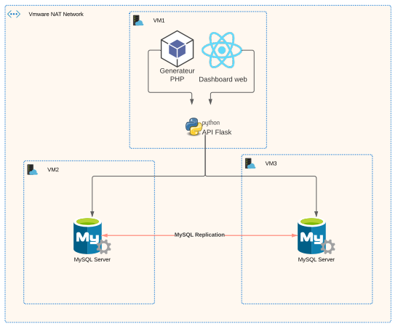
Schéma POC
Notes:
Api en flask Dashboard en ReactJS Generateur en PHP

Slide 5
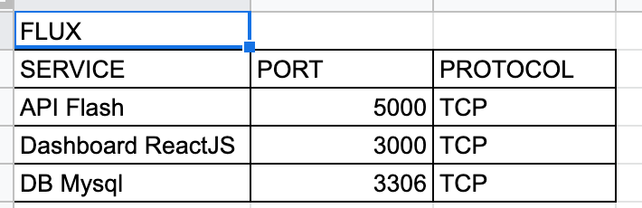
Flux
Notes:
L’api en Flask Dashboard en ReactJS
DB Mysql

Slide 6
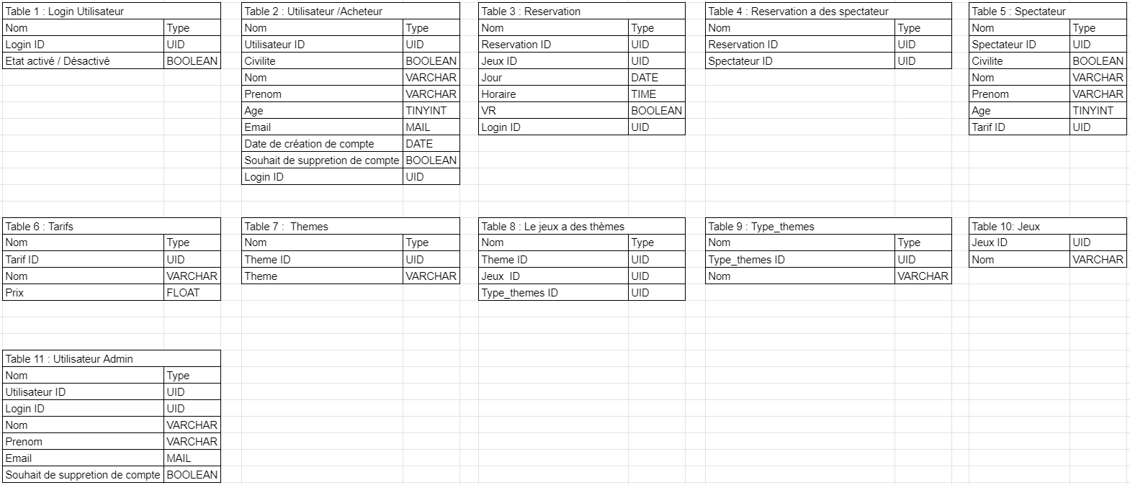
Architecture BDD
Notes:
https://app.diagrams.net/#G1WrekMxwOzsUFRt02bN6M-EFKqRqPugSA

Slide 7
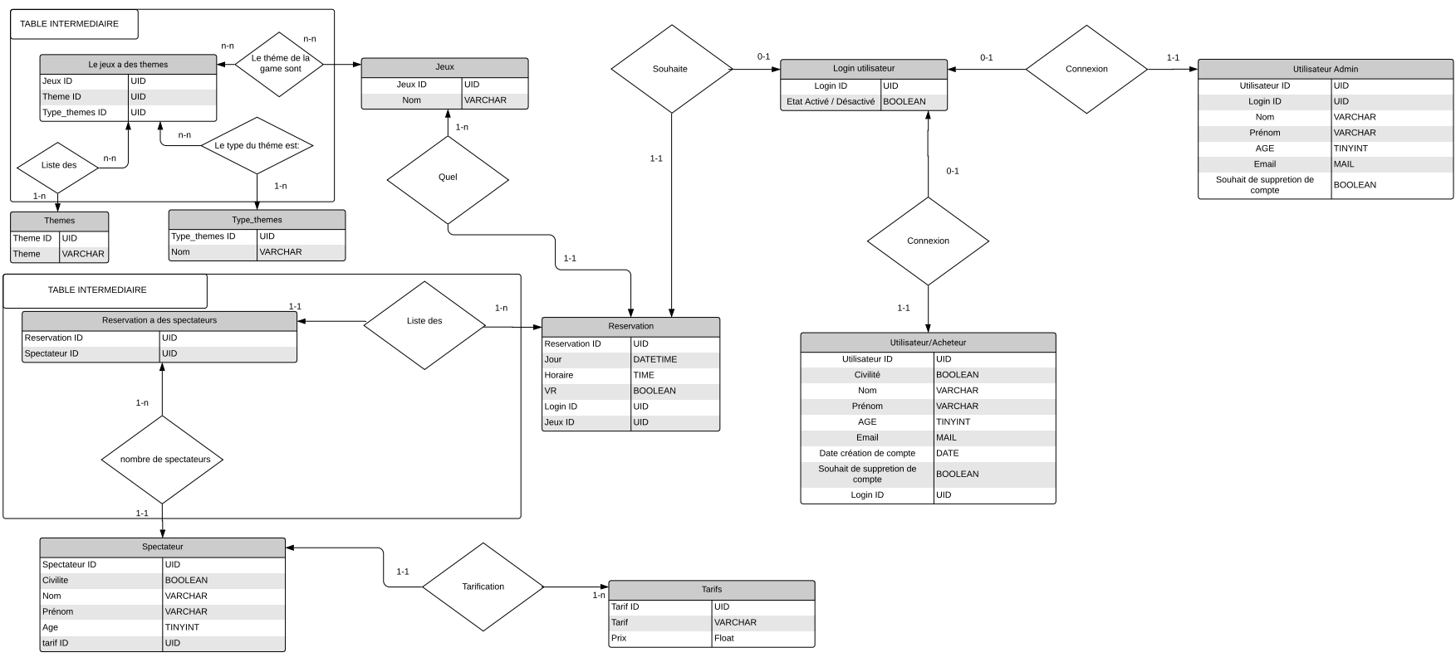
Schéma Entitées-Relations
Notes:
https://drive.google.com/drive/u/1/folders/0ADIjiBx_c7dyUk9PVA

Slide 8
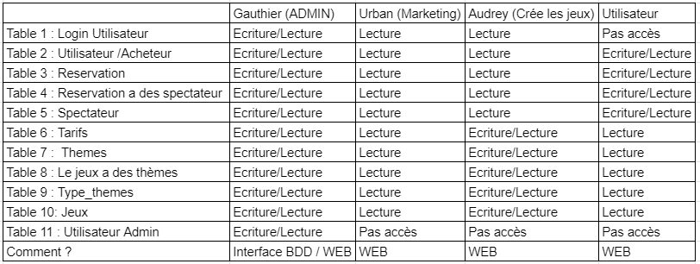
IAM et précisément AM (Access Management)
Notes:
https://drive.google.com/drive/u/1/folders/0ADIjiBx_c7dyUk9PVA

Slide 9
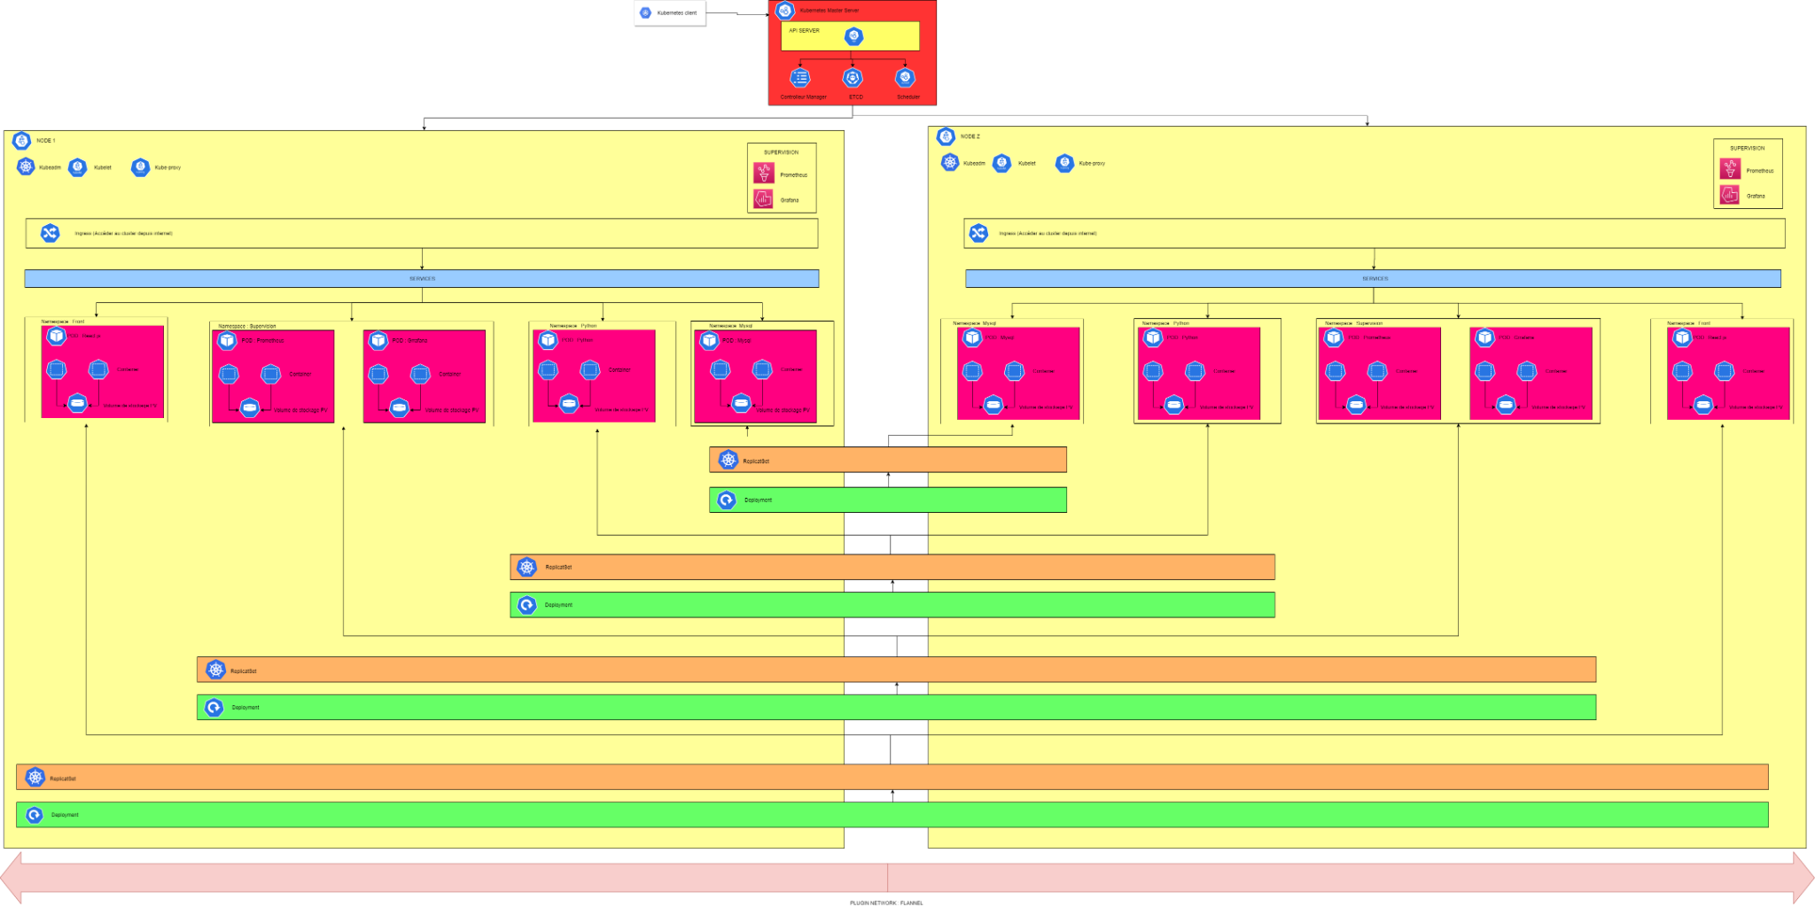
Schéma Final

Slide 10
Amélioration à venir
Système de réplication
Dashboard en temps réel
Next/Previous page de réservation
Modifier le front

Slide 11
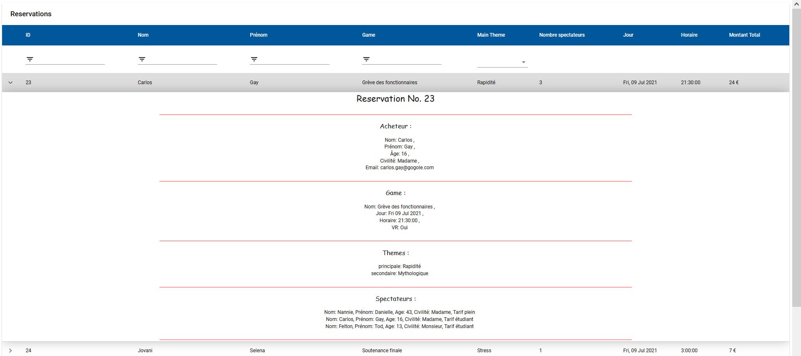

Slide 12

Merci !

